Slide 1
Balanceador de carga usando NGINX + Pruebas de Carga con JMeter
Vanessa Ayala
Alejandro González
Kevin Collazos
Juan David Lamy

Slide 2
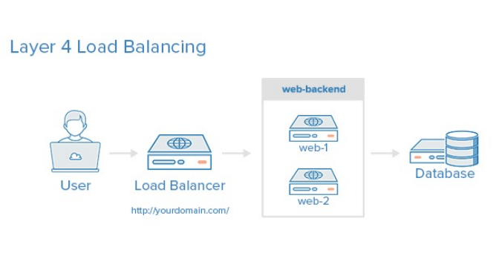
Arquitectura del Requerimiento.

Slide 3

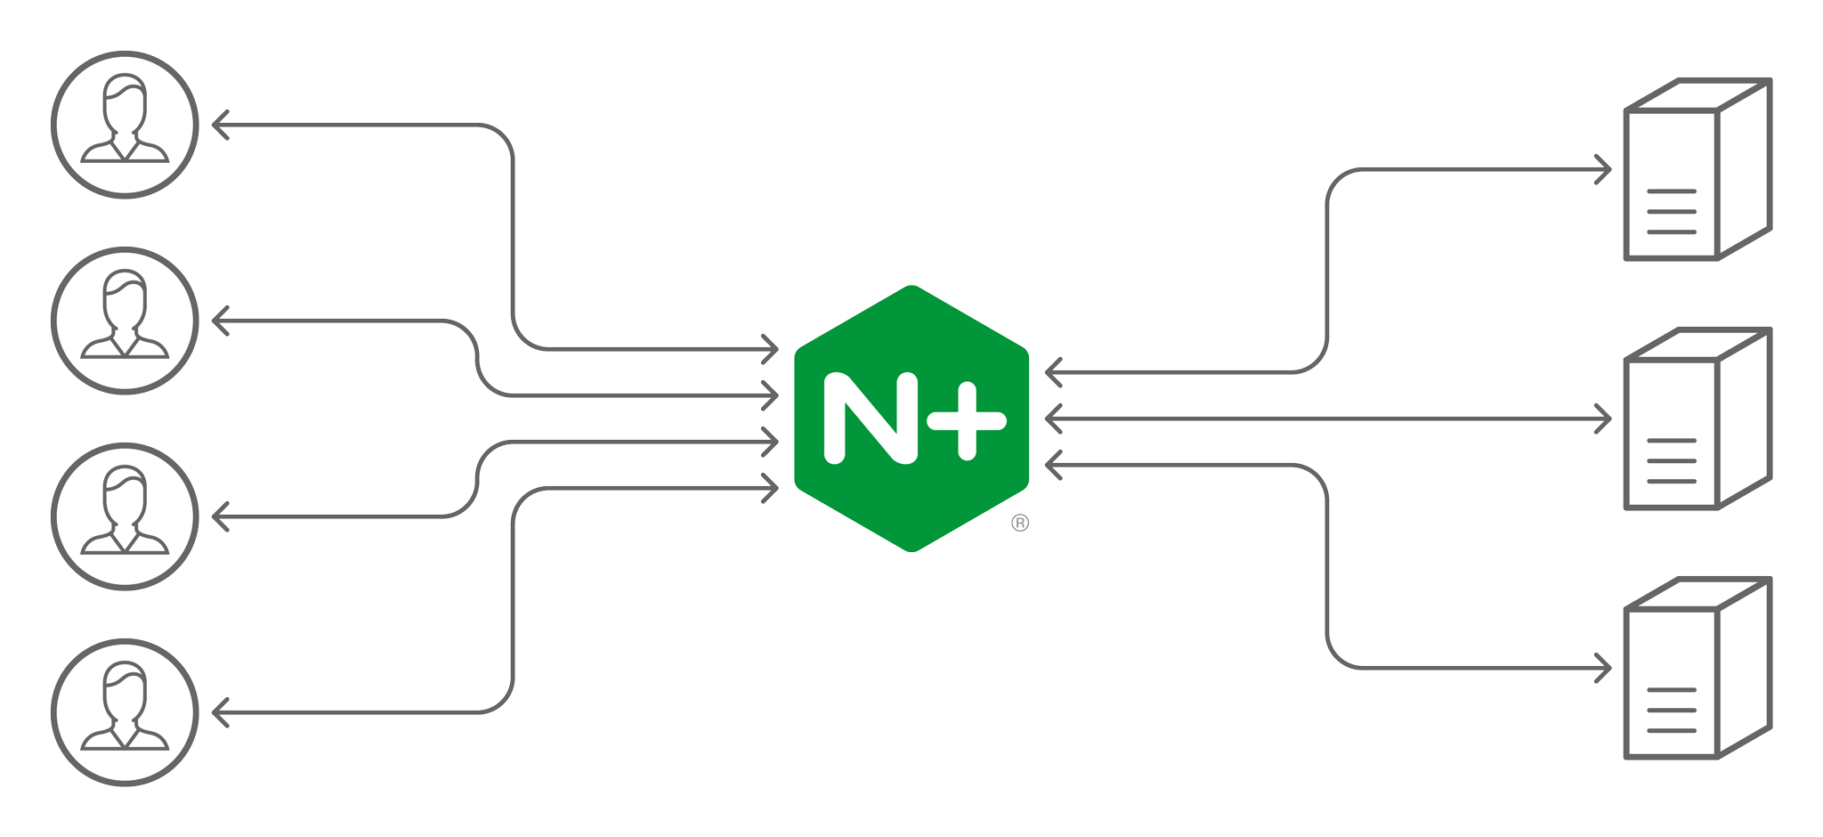
El balanceo de carga trata de distribuir la carga de trabajo de acuerdo a la disponibilidad de procesamiento y a los recursos de cada equipo en un sistema computacional.

Slide 4

Configuración del Balanceador de Cargas
Equilibrar la carga del tráfico HTTP con Nginx
worker_processes 1;
events {
worker_connections 1024;
}
http {
upstream servers {
server 192.168.131.57; // Direccionamiento 1 ip pública
server 192.168.131.58; // Direccionamiento 2 ip pública
}
server {
listen 5000; // Puerto disponible para escuchar peticiones
location / {
proxy_pass http://servers;
}
}
}

Slide 5

Clúster de Servidores
Configuración de las directivas en httpd.conf
DocumentRoot "/var/www/Users/"
# Further relax access to the default document root:
<Directory "/var/www/">
# Options Indexes FollowSymLinks
Options Indexes FollowSymLinks Includes ExecCGI
AllowOverride All
Require all granted
order deny,allow
Allow from all
</Directory>
Alojan los recursos
necesarios para resolver las peticiones.
Corren el servicio Web como servidor Backend.
Implementación en lenguaje PHP.

Slide 6
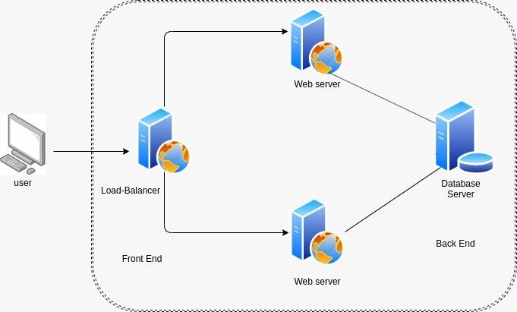
Servidor en Conexión con Mysql

Slide 7

Ejecución de Pruebas en la Web
Para la ejecución de esta prueba haga click Aquí
Se realizan las peticiones mediante el Frontend a cada servidor Web.
Asigna las peticiones al clúster de servidores mediante la metodología predeterminada Round-robin.
Estado de la prueba: Satisfactoria.

Slide 8

Ejecución de Pruebas Apache JMeter
Se realizan las peticiones http en dos bucles para validar el comportamiento de una consulta desde el frontend.
Se realizan las peticiones http en 50 bucles por 1000 grupos de hilos para validar el comportamiento de los parámetros para post y get desde el frontend.
Estado de la prueba: Satisfactoria.

Slide 9

Problemas a Tener en Cuenta
Al instalar Nginx es necesario obtener las actualizaciones desde el repositorio de los desarrolladores.
Para la conexión con la base de datos, se requiere instalar extensiones de PHP con Mysql.
El servidor del balanceador de cargas no debe correr servicios web mientras se ejecuta Nginx.

Slide 10
!MUCHAS GRACIAS!

